Slide 1
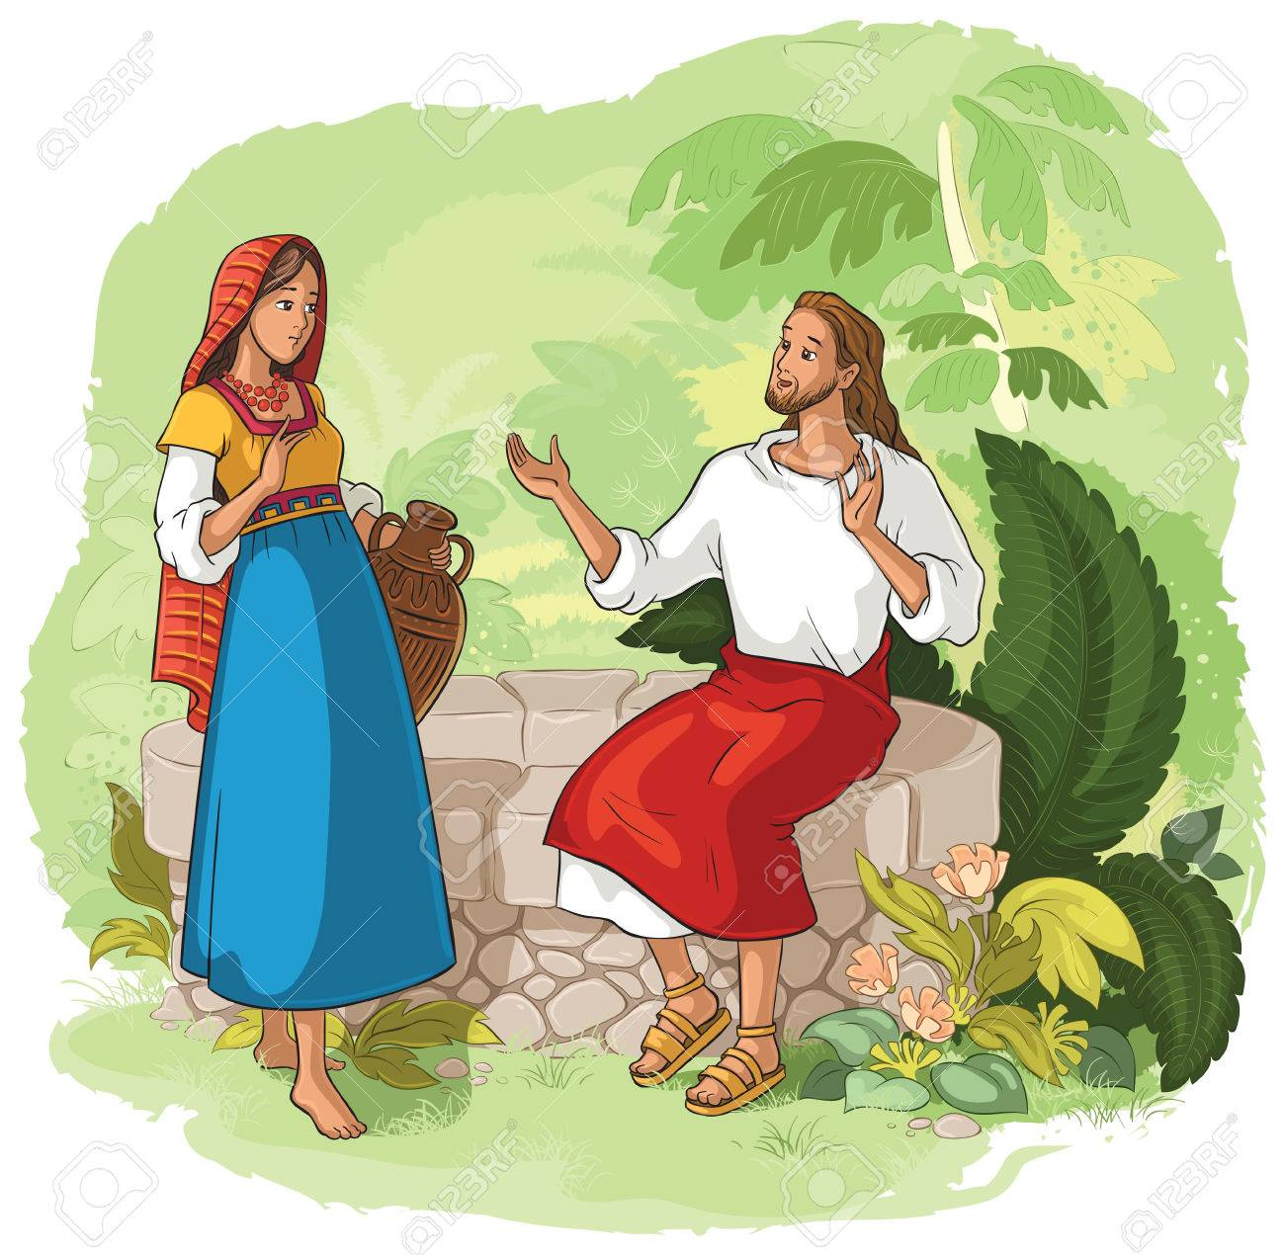
Ministerio Amigos de Jesús y María
Ciclo A - III Domingo de Cuaresma
www.fcpeace.org
La Mujer del Pozo
Juan 4, 5-15. 19b-26. 39a. 40-42 (corto)​

Slide 2
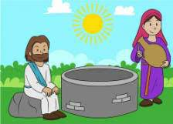
La mujer del Pozo
En aquel tiempo, llegó Jesús a un pueblo de Samaria, llamado Sicar, cerca del campo que dio Jacob a su hijo José. Ahí estaba el pozo de Jacob. Jesús, que venía cansado del camino, se sentó sin más en el brocal del pozo. Era cerca del mediodía. Entonces llegó una mujer de Samaria a sacar agua y Jesús le dijo: “Dame de beber”. (Sus discípulos habían ido al pueblo a comprar comida)

Slide 3
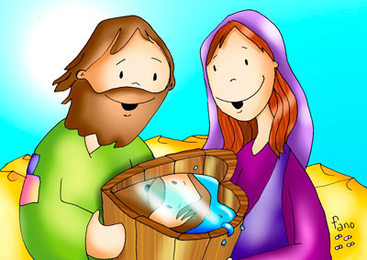
La samaritana le contestó: “¿Cómo es que tú, siendo judío, me pides de beber a mí, que soy samaritana?” (Porque los judíos no tratan a los samaritanos). Jesús le dijo: “Si conocieras el don de Dios y quién es el que te pide de beber, tú le pedirías a él, y él te daría agua viva”. La mujer le respondió: “Señor, ni siquiera tienes con qué sacar agua y el pozo es profundo, ¿Cómo vas a darme agua viva? ¿Acaso eres tú más que nuestro padre Jacob, que nos dio este pozo, del que bebieron él, sus hijos y sus ganados?”

Slide 4
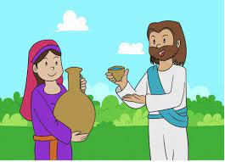
Jesús le contestó: “El que bebe de esta agua vuelve a tener sed. Pero el que beba del agua que yo le daré, nunca más tendrá sed; el agua que yo le daré se convertirá dentro de él en un manantial capaz de dar la vida eterna”. La mujer le dijo: “Señor, dame de esa agua para que no vuelva a tener sed ni tenga que venir hasta aquí a sacarla. Ya veo que eres profeta. Nuestros padres dieron culto en este monte y ustedes dicen que el sitio donde se debe dar culto está en Jerusalén”.

Slide 5
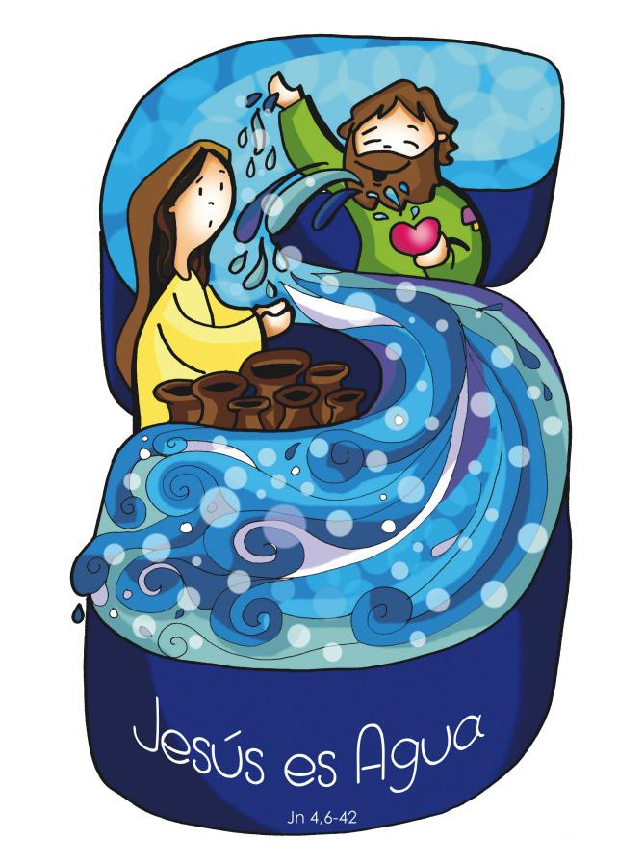
Jesús le dijo: “Créeme, mujer, que se acerca la hora en que ni en este monte ni en Jerusalén adorarán al Padre. Ustedes adoran lo que no conocen; nosotros adoramos lo que conocemos. Porque la salvación viene de los judíos. Pero se acerca la hora, y ya está aquí, en que los que quieran dar culto verdadero adorarán al Padre en espíritu y en verdad, porque así es como el Padre quiere que se le dé culto. Dios es espíritu, y los que lo adoran deben hacerlo en espíritu y en verdad”. La mujer le dijo: “Ya sé que va a venir el Mesías (es decir, Cristo). Cuando venga, él nos dará razón de todo”. Jesús le dijo: “Soy yo, el que habla contigo”.

Slide 6

Muchos samaritanos de aquel poblado creyeron en Jesús por el testimonio de la mujer: ‘Me dijo todo lo que he hecho’. Cuando los samaritanos llegaron a donde él estaba, le rogaban que se quedara con ellos, y se quedó allí dos días. Muchos más creyeron en él al oír su palabra. Y decían a la mujer: “Ya no creemos por lo que tú nos has contado, pues nosotros mismos lo hemos oído y sabemos que él es, de veras, el Salvador del mundo”.
Palabra del Señor
Gloria a ti, Señor Jesús

Slide 7
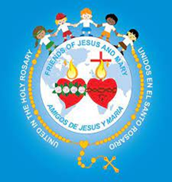

reflexiÓn

Slide 8
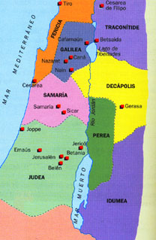
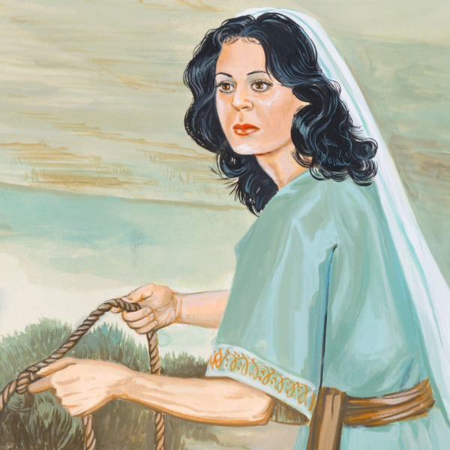
¿Por qué la samaritana pregunta, Cómo Jesús, un judío, le pide agua a ella?
Los judíos y los samaritanos no se llevaban bien por diferencias en creencias religiosas incluyendo donde adoraban a Dios: los judíos adoraban a Dios en el templo de Jerusalén y los samaritanos lo adoraban en un monte en Samaria.
¿Por qué a Jesús no le importa que ella es samaritana?
Jesús ama a todo el mundo igual. Jesús le contesta que, si ella conociera el don de Dios y quien Él es, le pidiera de beber a Él, y Él le diera agua viva

Slide 9
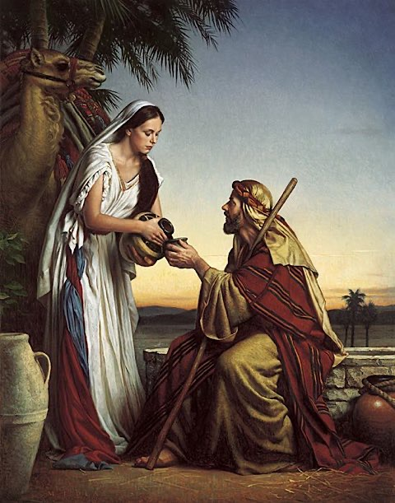
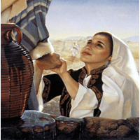
¿Quién piensa ella que es Jesús?
Un profeta
¿Qué le dice Jesús del agua que Él da?
El que bebe el agua que Jesús da, nunca más tendrá sed; se convertirá en un manantial capaz de dar la vida eterna
¿Qué significa esto?
El agua que habla Jesús es su espíritu en nuestros corazones que nos lleva a amar a Dios y al prójimo y así llegar al Cielo
Jesús admite que Él es el Mesías y ella lo cree y se convierte y lleva estas noticias a muchos. Dios quiere la salvación para todos, no solo los judíos.

Slide 10
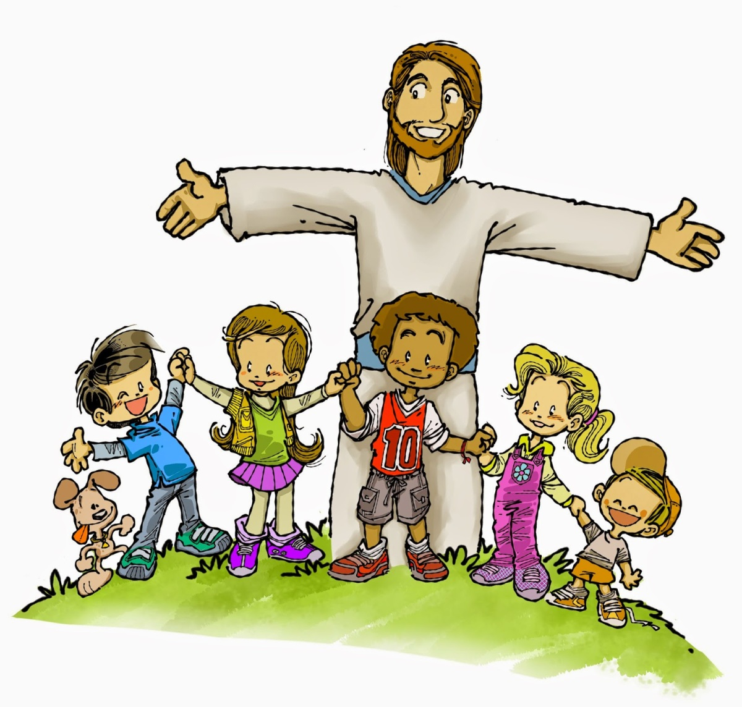
Actividades

Slide 11
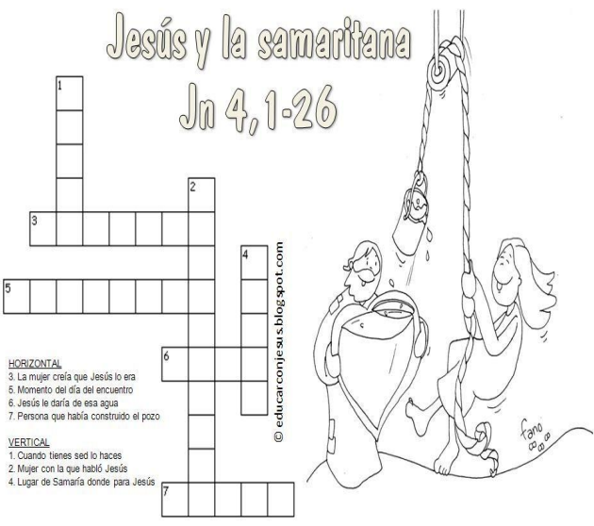
B
E
B
E
S
P
E
R
O
F
T
A
M
S
M
E
D
I
O
D
I
A
I
R
C
V
I
V
A
T
R
A
N
J
A
C
O
B

Slide 12
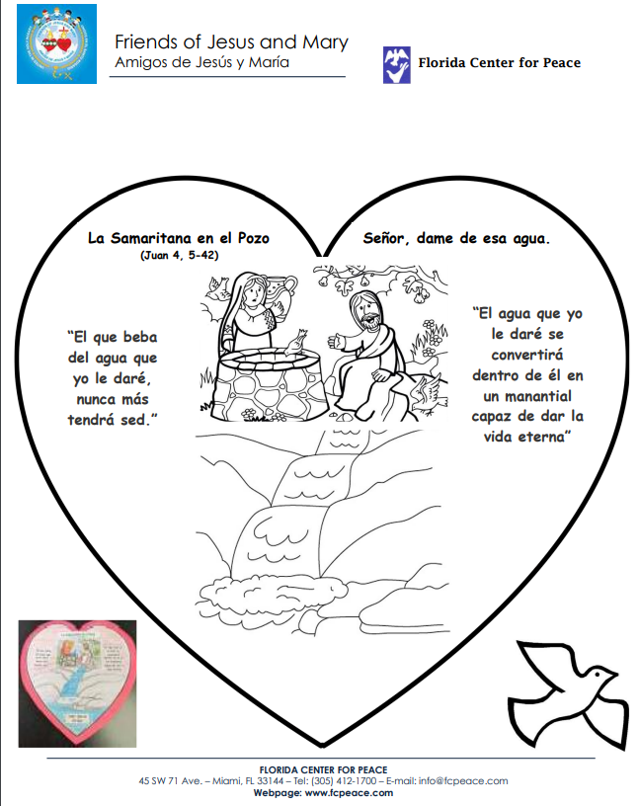
Pintar, cortar y pegar en corazón grande rojo
El agua es como el Espíritu Santo en nuestro corazón. (El agua nos limpia; igual, el Espíritu Santo nos purifica. El agua nos mantiene vivos; el Espíritu Santo nos da la vida de Dios en nuestro corazón inspirándonos a amar a Dios y al prójimo. Amando llegamos al Cielo.

Slide 13
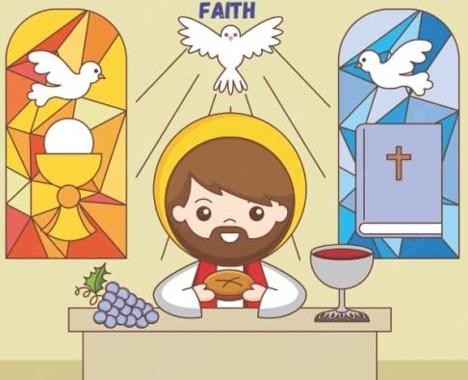
oración
Jesús, manda tu Espíritu Santo y llena mi corazón con Tu amor y paz. Ayúdame a llevar este amor al mundo.
Amén.

Slide 14
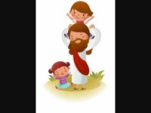
Canción 3-8
MI DIOS ESTA VIVO

Slide 15

Canción 9 en adelante
La Samaritana - Athenas

